Slide 1

[그림 8-1]
애플리케이션
라이브러리 & 프레임워크
가상머신
가상머신
애플리케이션
애플리케이션
라이브러리 & 프레임워크
라이브러리 & 프레임워크
컨테이너 엔진
컨테이너 엔진
운영체제
운영체제
애플리케이션
라이브러리 & 프레임워크
하이퍼바이저
컨테이너 엔진
컨테이너 엔진
운영체제
운영체제
운영체제
하드웨어
하드웨어
하드웨어
컨테이너 엔진
컨테이너 엔진
전통적인 배포
가상화된 배포
컨테이너 배포
쿠버네티스 배포

Slide 2
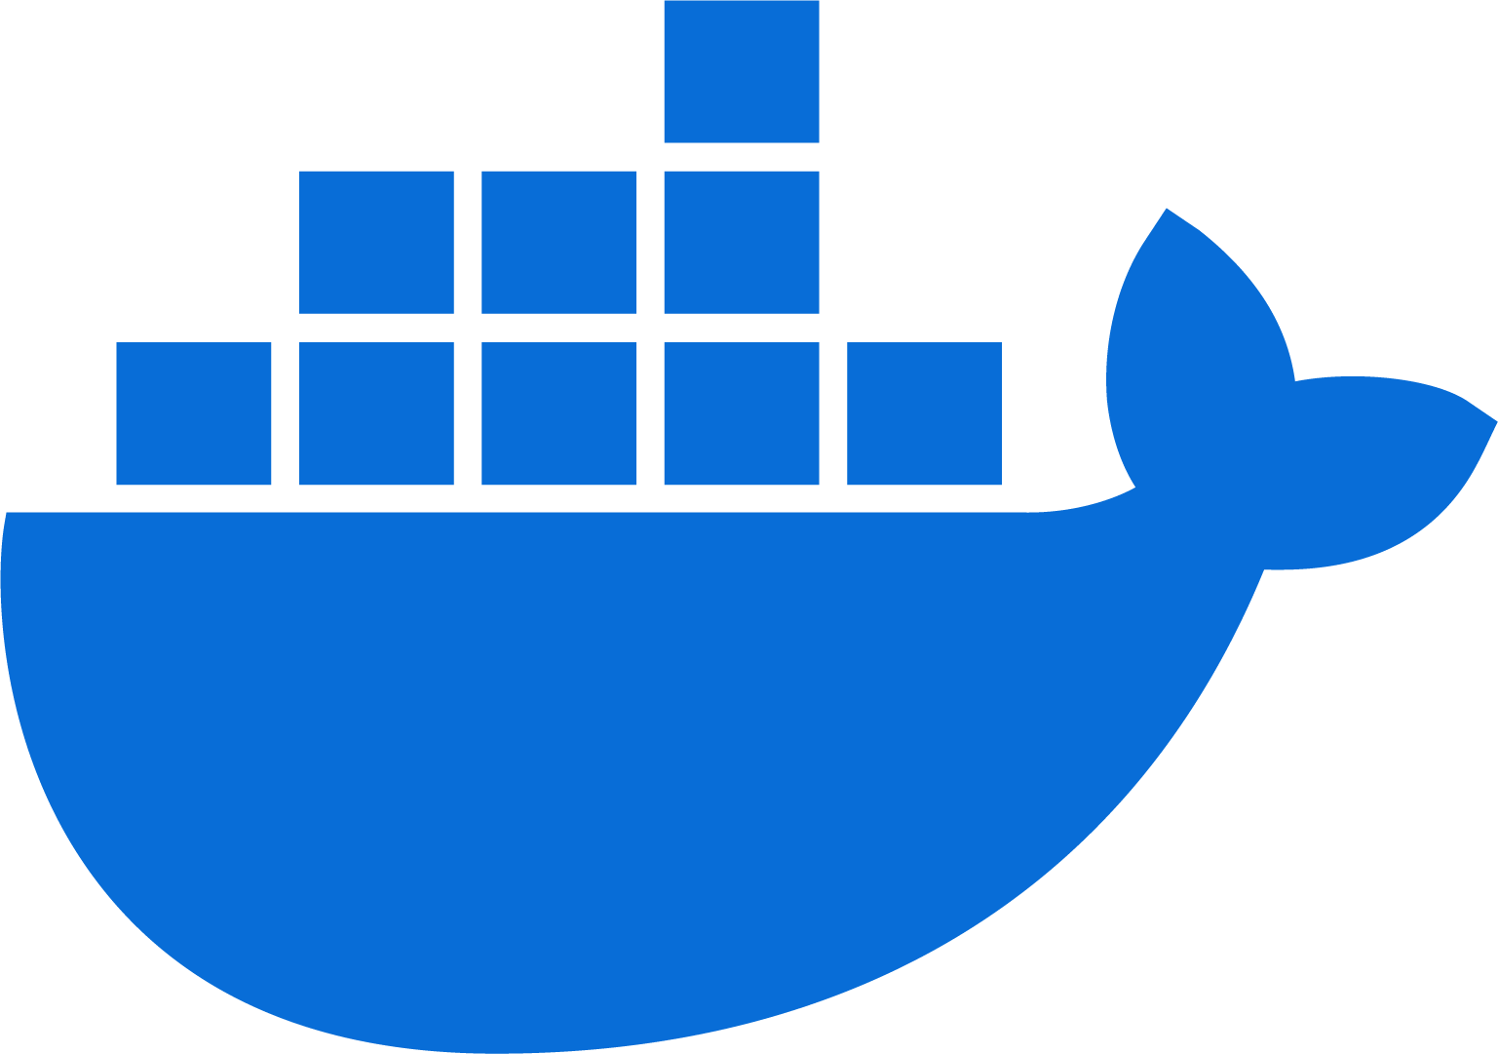

[그림 8-2]
스프링 부트 애플리케이션
애플리케이션
라이브러리 & 프레임워크
BUILD
RUN
이미지
컨테이너
도커파일
애플리케이션
도커 레지스트리
도커 컨테이너 엔진

Slide 3
[그림 8-3] 도커 컨테이너 라이프사이클
run
create
Created
start
Running
pause
Paused
unpause
rm
stop
start
Deleted
Stopped

Slide 4
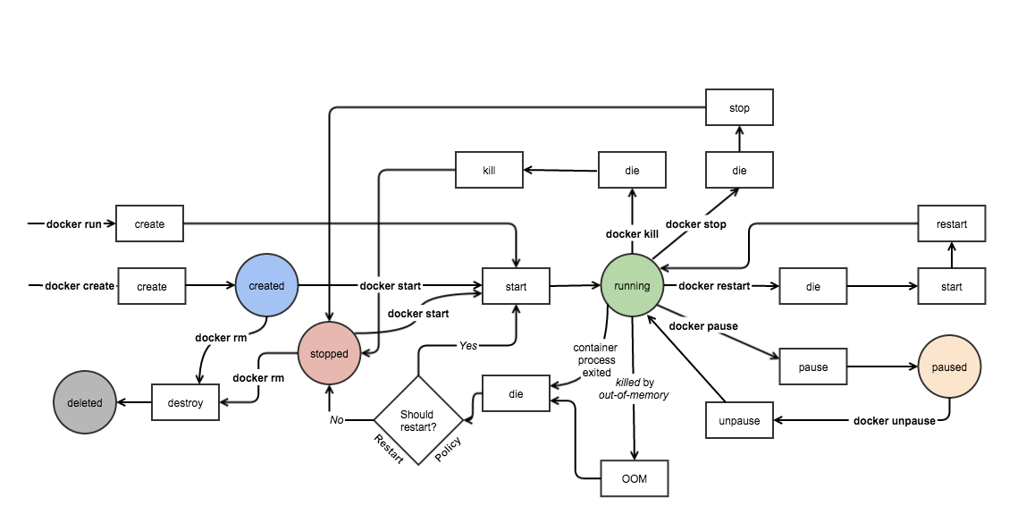
[그림 8-3] 도커 컨테이너 라이프사이클
http://docker-saigon.github.io/post/Docker-Internals/

